Slide 1

ESF II projekt Západočeské univerzity v Plzni
reg. č. CZ.02.2.69/0.0/0.0/18_056/0013239
KEV/KPES - Konstrukční prvky elektrických strojů
Uložení rotujících částí elektrických strojů, (ložiska, spojky, ložiskové štíty)

Slide 2
Ložiska
Účelem všech ložisek je snížení tření a vymezení vzájemné polohy při vzájemném otáčivém nebo posuvném pohybu strojních dílů.
Základní dělení ložisek:
  Kluzná ložiska
    Hydrostatická a hydrodynamická
  Valivá ložiska
  Vzduchová a magnetická ložiska
Většina radiálních ložisek může zachycovat také axiální síly.

Slide 3
Kluzná ložiska
Kluzná ložiska jsou konstrukčně velmi jednoduchá, v podstatě se skládají pouze z ložiskového čepu (části hřídele) a náboje (tělesa ložiska). Mezi čep a náboj se vkládá ložiskové pouzdro (nebo ložisková pánev v případě děleného ložiska) vyrobené z měkčího materiálu než ložiskový čep (bronz, mosaz, plasty...). Toto pouzdro (pánev) pak často lze po skončení jeho životnosti snadno vyměnit.
Většinou provozní podmínky a materiály pouzdra a čepu neumožňují provoz na sucho (existují i suchá kluzná ložiska, která mají kluznou vrstvu např. z PTFE – teflonu), kluzné plochy mezi čepem a pouzdrem se proto musí neustále lubrikovat. Nedostatečné mazání jednak zvyšuje součinitel smykového tření, ale především vede k nadměrnému zahřátí a opotřebení ložiska, v krajním případě pak hrozí i zadření ložiska.

Slide 4
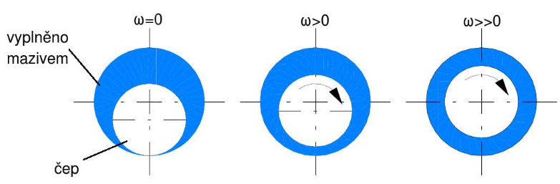
Hydrostatická a hydrodynamická
U hydrodynamických ložisek se trvalého oddělení čepu a pouzdra dosahuje vysokými otáčkami, při rozběhu se tedy tyto části dotýkají a dochází mezi nimi ke smykovému tření

Slide 5
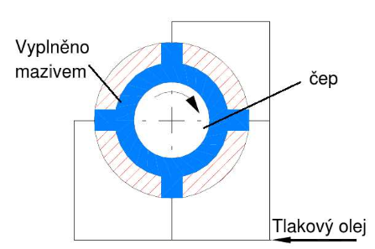
Hydrostatická a hydrodynamická
U hydrostatických ložisek je prostor mezi pouzdrem a čepem vyplněn tlakovým olejem, pokud nedojde k přerušení přívodu oleje nebo poklesu jeho tlaku, tak k dotyku strojních částí ložiska nedochází ani při rozběhu. Mazání hydrostatických ložisek (obr. 1.3) zajišťuje oběhové čerpadlo, kvůli tomu je jejich provoz náročnější na údržbu i obsluhu, také ale díky tomu dochází k lepšímu odvodu tepla.

Slide 6
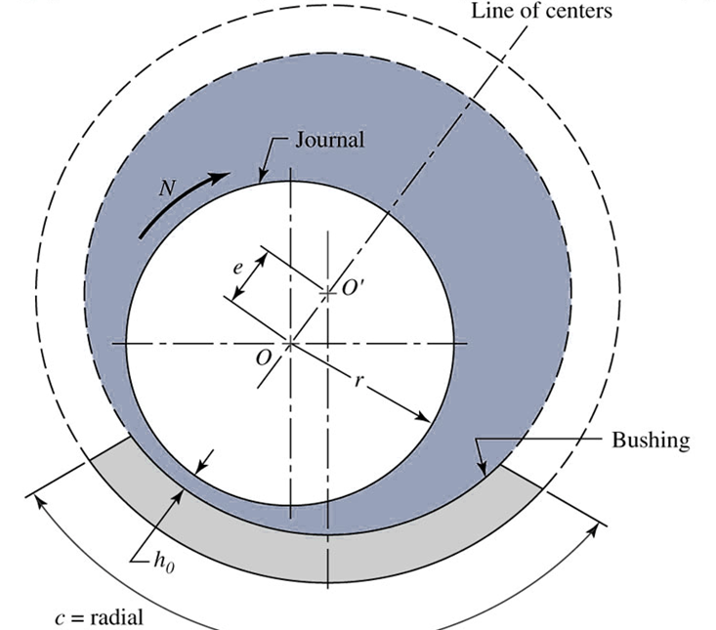
Použití a nevýhody
Hydrodynamická kluzná ložiska se používají především u velkých strojů (velké elektromotory, generátory, turbíny...), kde by srovnatelné valivé ložisko bylo konstrukčně náročnější, větší a dražší. Protože je relativní poloha čepu a pouzdra u hydrodynamických ložisek značně závislá na otáčkách a zatížení hřídele, nehodí se pro použití v obráběcích strojích, kde tuhost uložení ovlivňuje přesnost obrábění.
Shrnuto:
  Nízké náklady na výrobu
  Méně citlivé na znečištění
  Provoz v náročných podmínkách
  Malý radiální zástavbový prostor
  Lépe zvládají momentové rázy
  Nízká hlučnost provozu
  Méně přesné upevnění
  Snadná na údržbu

Slide 7
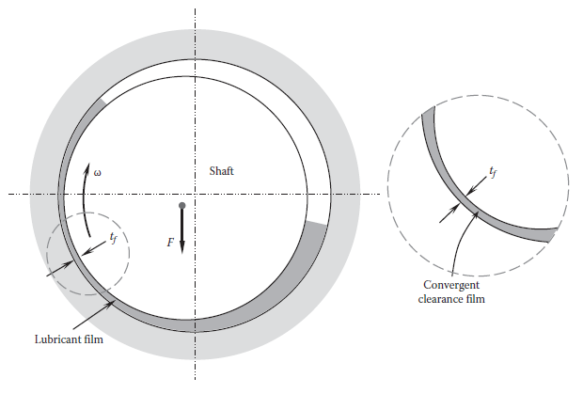
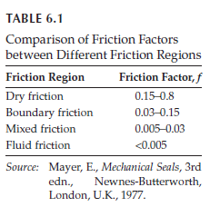
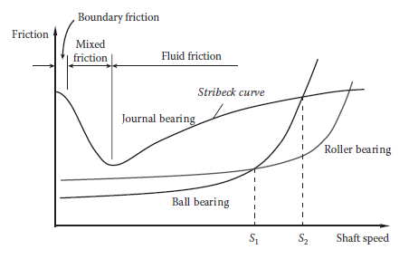
Kluzná ložiska

Slide 8
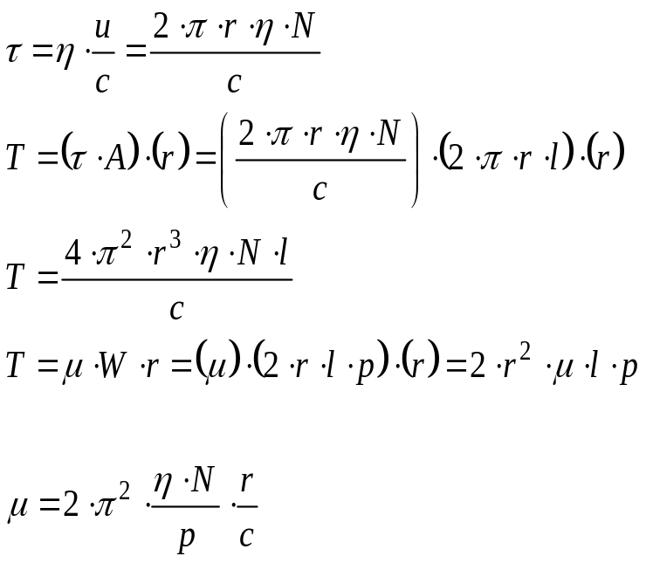
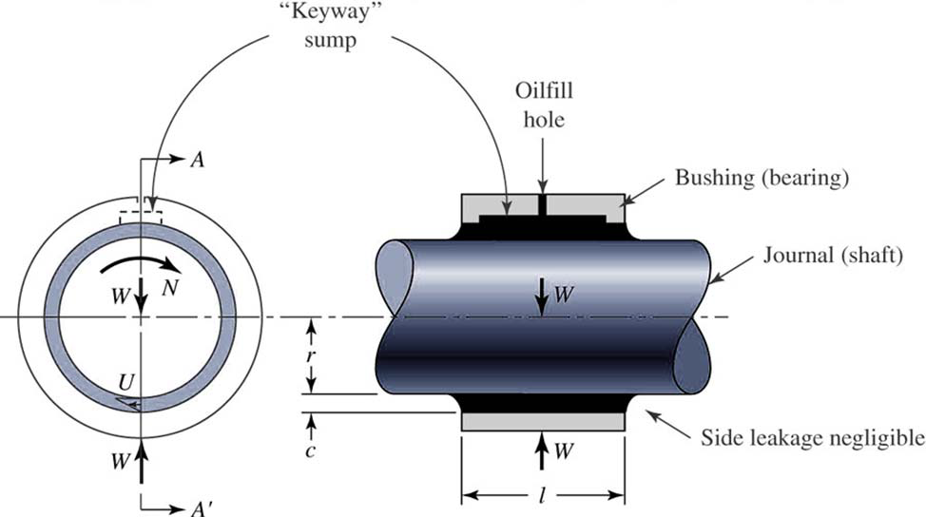
Kluzná ložiska
  τ smykové napětí, η absolutní viskozita maziva,
  u obvodová rychlost, c radiální vůle,
  r poloměr čepu, N otáčky čepu,
  T kroutící moment, l délka ložiska,
  A plocha, μ součinitel tření, W zatížení,
  p tlak

Slide 9
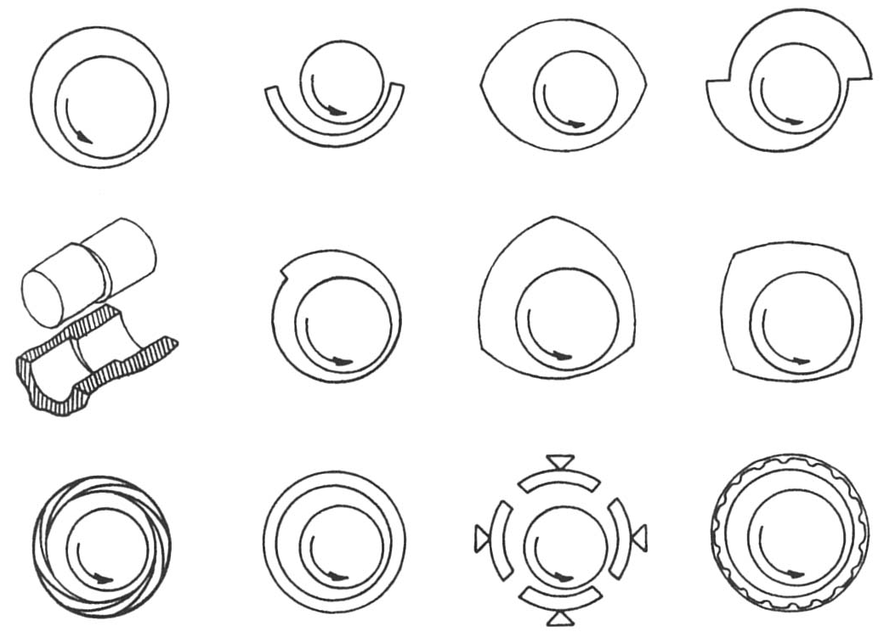
Kluzná ložiska

Slide 10
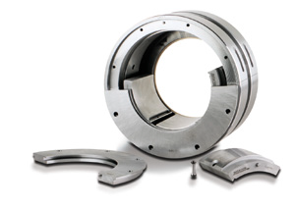
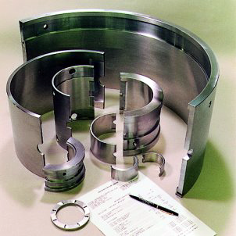
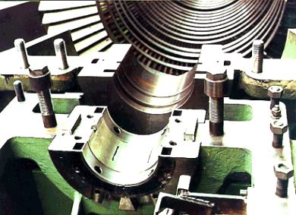
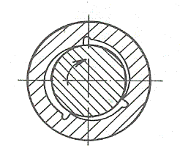
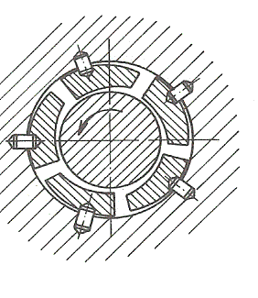
Radiální kluzná ložiska

Slide 11
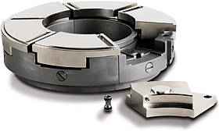
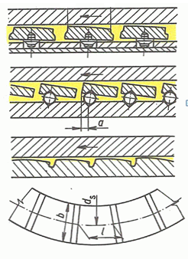
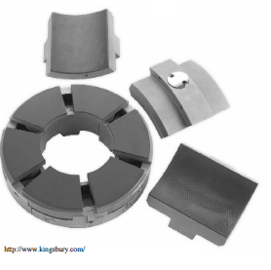
Axiální kluzná ložiska

Slide 12

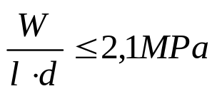
Základní kritéria návrhu
  Aby kluzným ložiskem mohly procházet částice vzniklé opotřebením, měla by hodnota minimální tloušťky mazacího filmu být nejméně 5 μm.
  Obvyklá hodnota minimální tloušťky se pohybuje kolem 12 μm.
  Vliv velikosti ložiska na minimální tloušťku mazacího filmu vystihuje rovnice:
  Pro ložiska jejichž pánev je vyrobená z cínové nebo olověné kompozice a jsou mazána minerálními oleji je maximální přípustná teplota stanovena na 130°C.
  Průměrný statický tlak v ložisku by neměl překročit hodnotu:
  Maximální tlak v mazacím filmu je 2,5 až 3× vyšší než průměrný tlak, jehož velikost obvykle nepřevyšuje hodnotu 2 Mpa.
Paul Robert Trumpler Design of Film Bearings, Macmillan, New York 1966

Slide 13
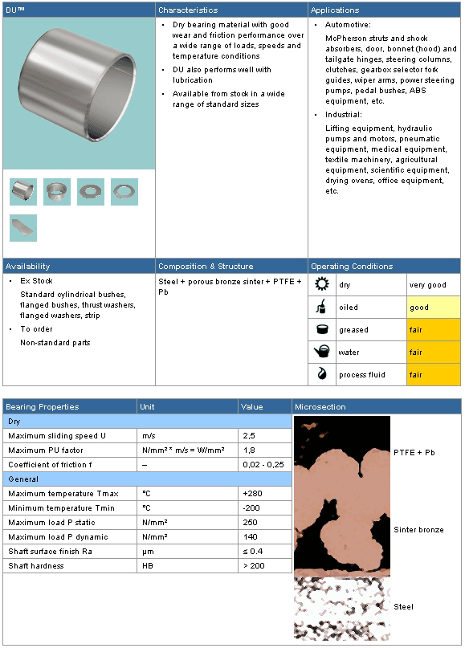
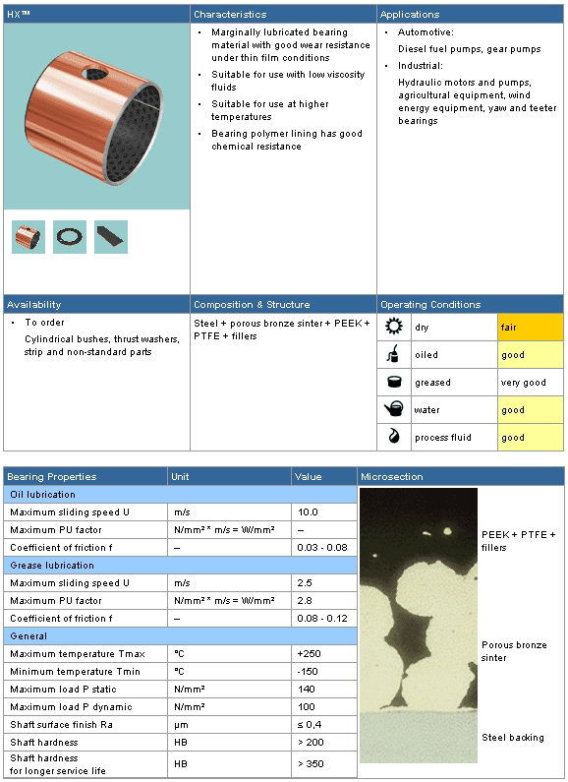
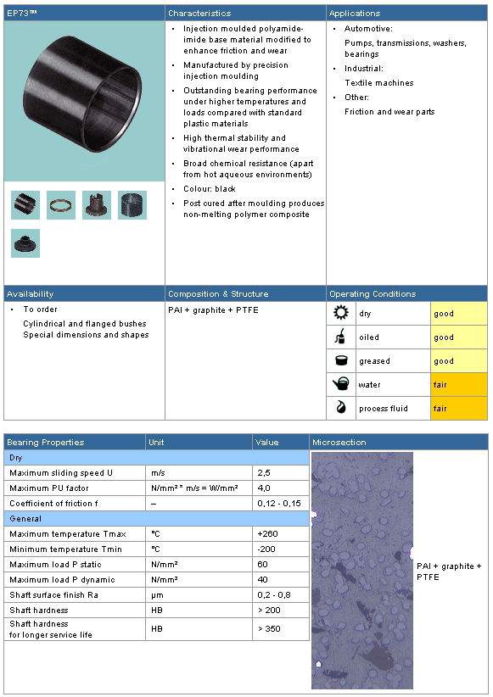
Materiály samomazných a málomazných kluzných ložisek
kov-polymer, samomazný
kov-polymer, nízkoúdržbový
polymer, vysoká teplotní odolnost
http://www.ggbearings.com/

Slide 14
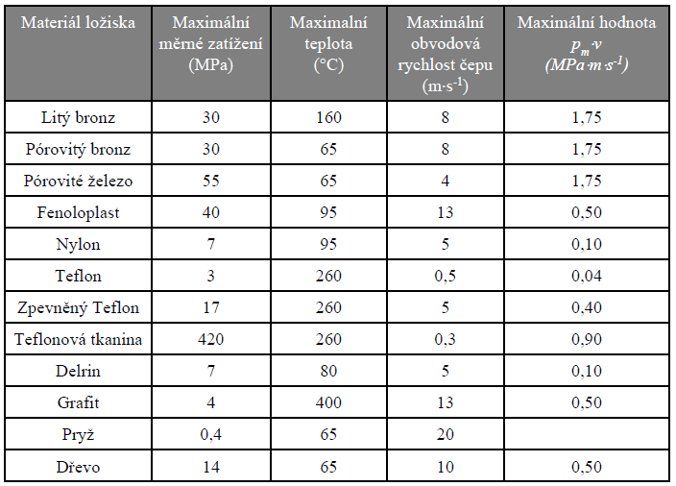
Provozní limity kluzných ložisek
U materiálů kluzných ložisek se uvádějí provozní limity vyjadřující míru zatížení, opotřebení a oteplení.

Slide 15
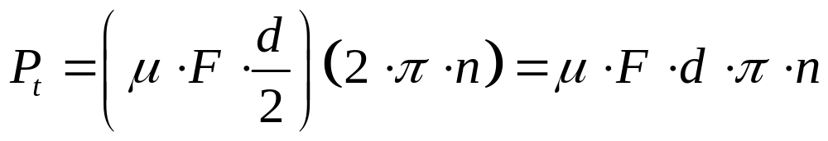
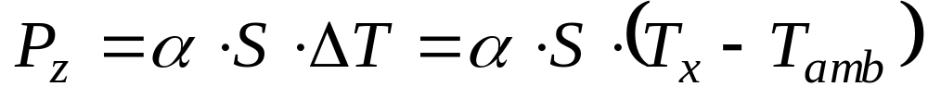
Nárůst teploty maziva
V ustáleném stavu je teplo vyvinuté třením v kluzném ložisku rovno teplu přenesenému z ložiskového tělesa do okolí:
Třecí výkon:
Výkon přenesený povrchem ložiskového tělesa do okolí:

Slide 16
Valivá ložiska
Tento druh ložisek pro svoji funkci využívá valivé elementy (valivý odpor), který je výrazně menší než smykové tření
Rotační valivá ložiska se skládají z vnitřního a vnějšího kroužku
Typy valivých ložisek:
  Válečkové
  Kuličkové
  Kuželíkové
  Soudečkové
  Jehličkové
  Radiální
  Axiální
  Kombinovaná
  momentová

Slide 17
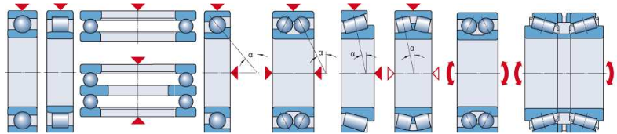
Valivá ložiska

Slide 18
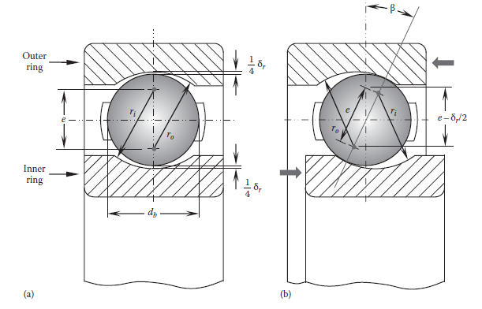
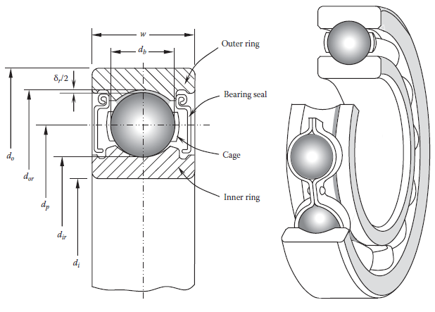
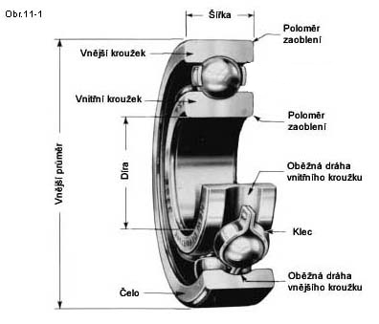
Valivá ložiska

Slide 19
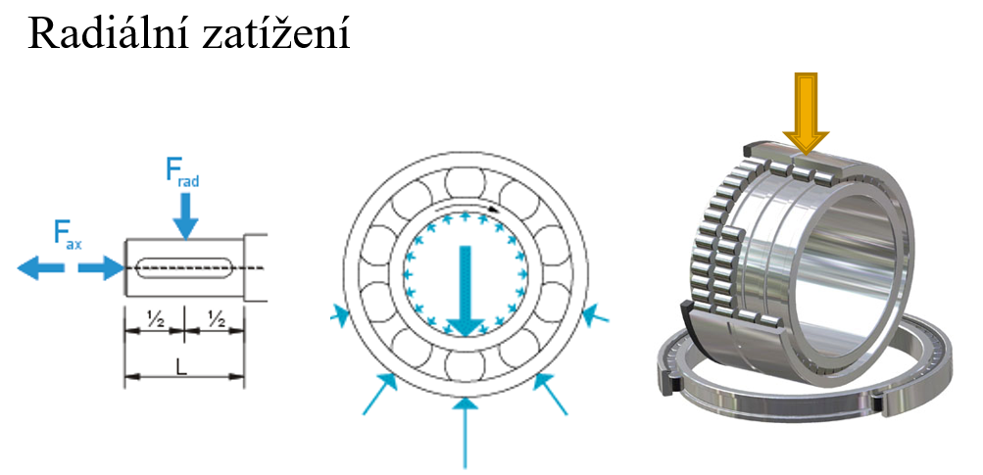
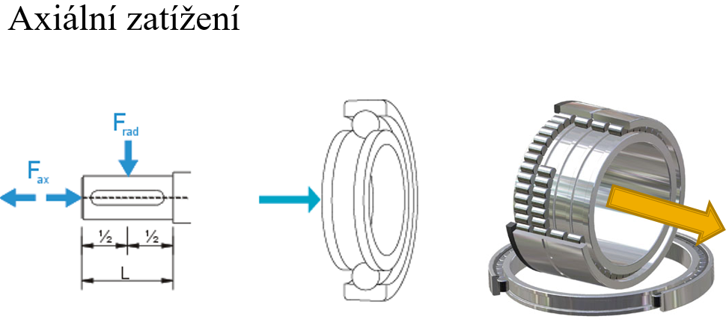
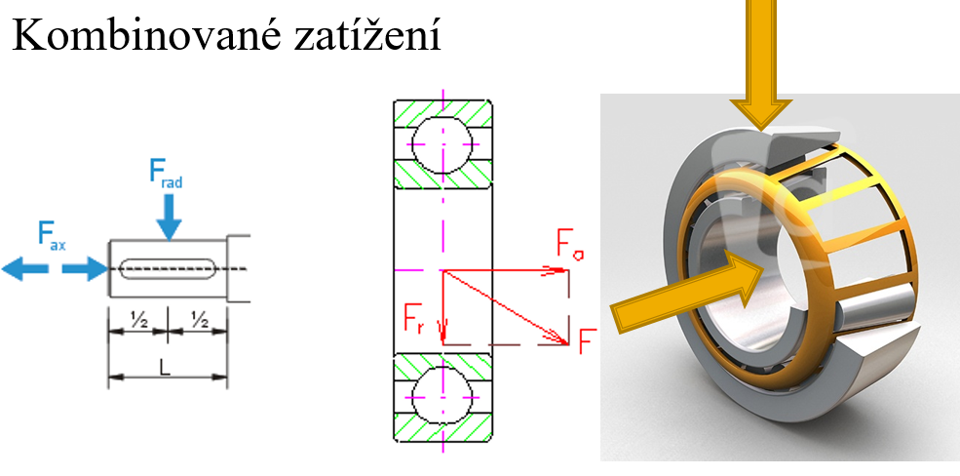
Provedení

Slide 20
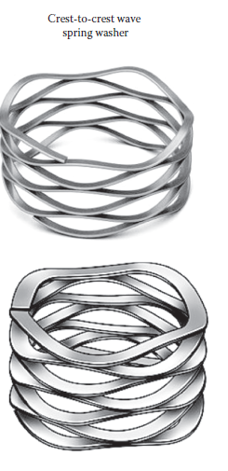
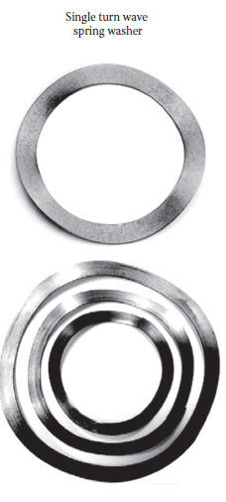
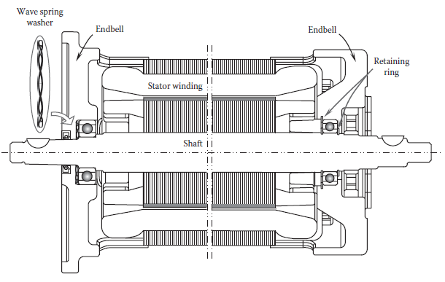
Zajištění ložisek

Slide 21
Použití a nevýhody
Nejdůležitější rozdělení je dle místa styku valivého elementu a vnitřního a vnějšího kroužku.
Tření roste s velikostí stykové plochy
Kuličková mají proto vyšší účinnost ale nižší únosnost
Ložiska s čárovým stykem(válečky) naopak
Valivá ložiska mají většinou doživotní náplň maziva
Nevýhodou je zejména vyšší hlučnost a netlumené vibrace, také snášejí nižší zatížení a rázy
Složitější montáž a demontáž

Slide 22
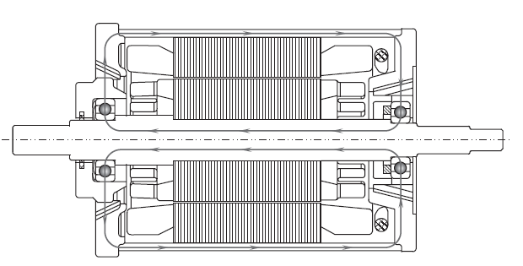
Opakování – ložiskové proudy !
Nesymetrie mag. obvodu
Napájení z měniče
Kapacitní proudy

Slide 23
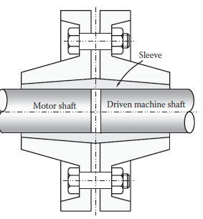
Spojení hřídelů
Příruba

Slide 24
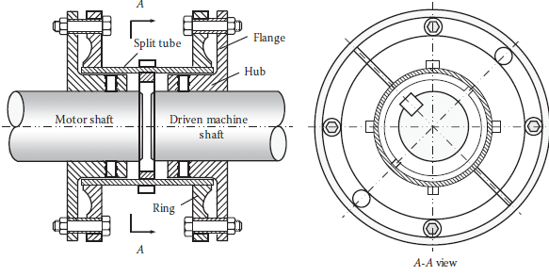
Spojení hřídelů
Příruba

Slide 25
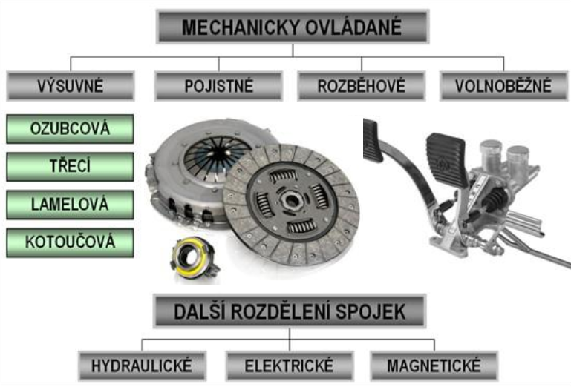
Různé druhy spojek

Slide 26
Různé druhy spojek
Charakteristika
Umožňují rozpojit hřídele buď za klidu nebo i za plného zatížení. Umožňují např. hlídat konstrukčně stanovený maximální krouticí moment, přestřihne se např. střižný kolík nebo čep, např. prokluzovací spojky slouží k omezování krouticího momentu, při překročení přípustného momentu otáčení, např. zatěžovacími špičkami nebo příliš vysokými rozběhovými momenty, spojka prokluzuje a tak zajišťuje provozní bezpečnost zařízení a strojů,…

Slide 27
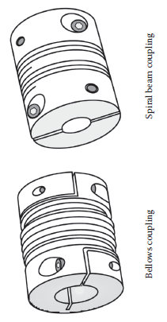
Různé druhy spojek
Vlnovcové spojky jsou jednou z forem pružné spojky s dvojitými spojovacími konci, nazývanými náboji, které zakrývají vlnitou trubku s přesně navrženým tvarem, která slouží jako spojovací těleso.

Slide 28
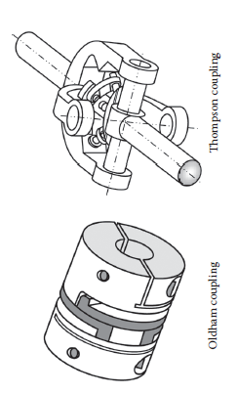
Různé druhy spojek
Vlnovcové spojky jsou známé svou mimořádnou torzní tuhostí, která přesně přenáší rychlost, úhlovou polohu a točivý moment

Slide 29
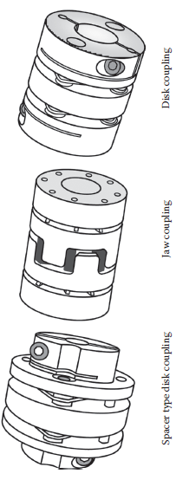
Různé druhy spojek

Slide 30
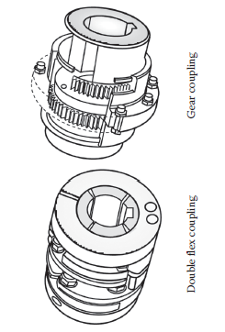
Různé druhy spojek

Slide 31
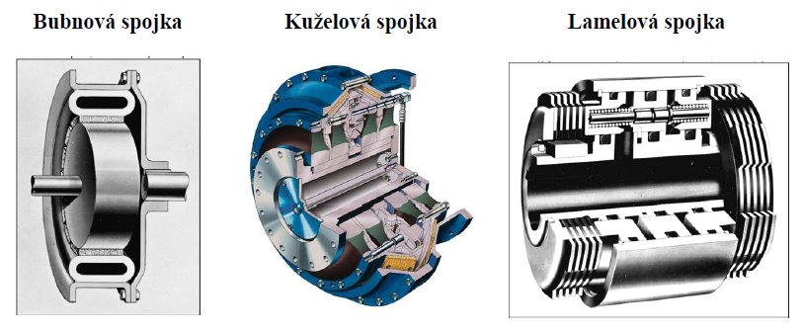
Třecí spojky

Slide 32
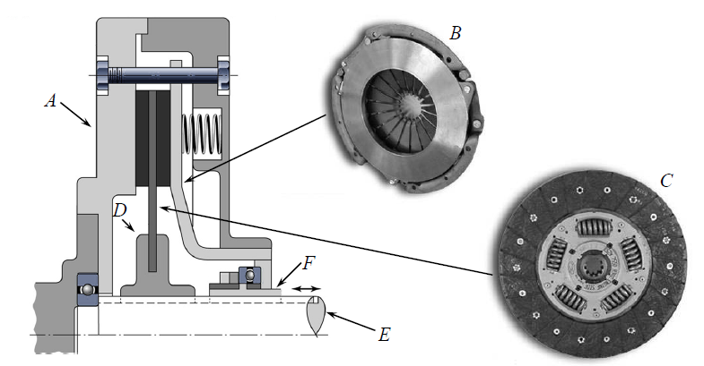
Třecí spojky

Slide 33
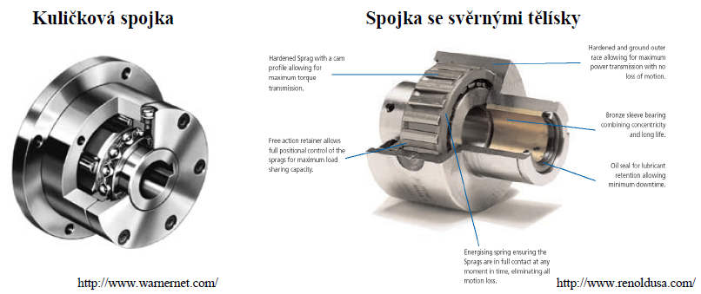
Volnoběžné spojky
Použití: pro přenos i velkých kroutících momentů, přerušení spoje mezi hřídeli např. v důsledku přetížení stroje, Pojistné kuličky, střižné kolíky,.. ochraňují strojní zařízení před náhlým přetížením, Při přetížení dojde k protočení hnací a hnané strany pojistné spojky, dojde totiž k vytlačení kuliček z dosedacích důlků a signál z bezdotykového snímače zastaví pohon zařízení.

Slide 34
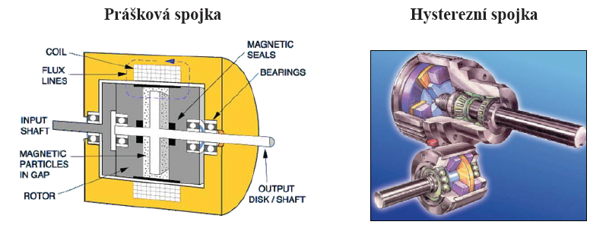
Magnetické spojky
Použití: balící stroje, potravinářské stroje, textilní stroje, jednoúčelové stroje, Schopnost velké četnosti sepnutí. Možnost sepnutí při nesynchronních otáčkách hnací a hnané strany, Neomezený provoz ve vypnutém stavu bez zahřívání a opotřebení, V provozu není nutné seřizování spojky a jakákoliv údržba - možnost instalovat spojku do zařízení i v nepřístupném místě.

Slide 35
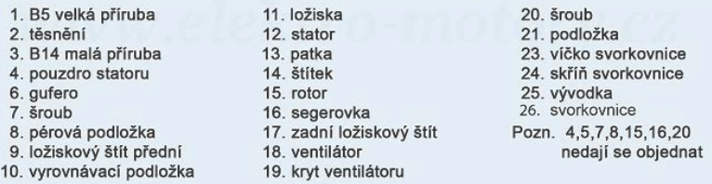
Ložiskové štíty
Přední a zadní ložiskový štít jsou upevněny na přírubách statoru. Ve ložiskových štítech jsou vestavěna ložiska, ve kterých jsou uloženy konce hřídele stroje. Některé stroje jsou vyráběny bez zadního štítu. V tom případě je zadní ložisko součástí připojeného zařízení.
Vymezují přesnou radiální pozici ložiska a tím i hřídele
Obvykle obráběné na přesnost s danou mezní tolerancí odchylky

Slide 36
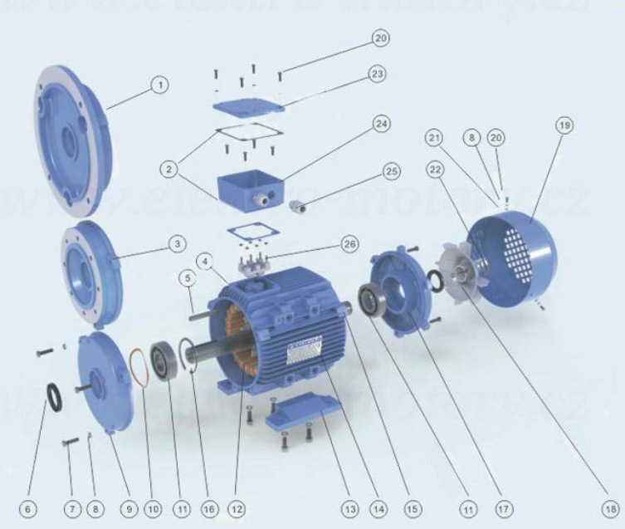
Ložiskové štíty

Slide 37
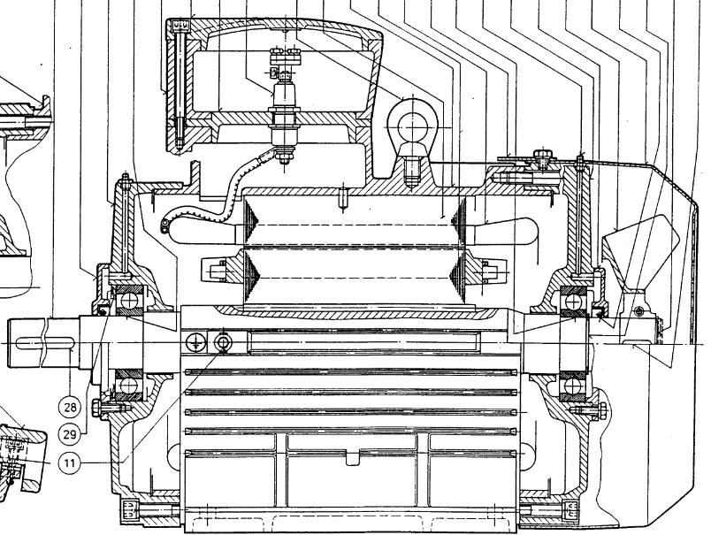
Ložiskové štíty

Slide 38
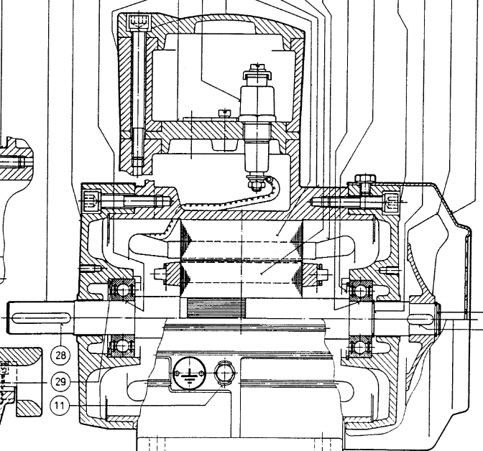
Ložiskové štíty

Slide 39
Ložiskové štíty
Materiálem pro odlévání je šedá litina s lupínkovým grafitem nebo hliníkové slitiny. Štíty se vyrábějí pro motory dvouřad, podle kterých jsou také vpraxi označovány. Jsou to štíty velké a malé řady. Označování je dáno výškou osy rotace hřídele od podložky, na kterou je motor umístěn. Malá řada zahrnuje 56 –90 mm a velká řada 90 –160 mm výšky osy. Po odlití jsou štíty otryskány a na litinové je nanesena vrstva základní barvy máčením.
Při technologii obrábění štítu se používají základní druhy třískového obrábění jako je soustružení, frézování a vrtání. Soustružením se obrábí hned několik ploch ložiskového štítu. Nejběžnější je soustružení vnitřní válcové plochy pro uložení ložiska, čelní plocha štítu z motorové strany, vnitřní osazení pro uložení na kostru a čelní plocha přírubového štítu.
K obrábění motorových štítů jsou ve výrobě nasazeny obráběcí centra. Tyto stroje urychlují celý proces obrábění, neboť všechny operace bývají provedeny na jednom stroji.

Slide 40
Reference
[1] Mechanical Design of Electric Motors, Wei Tong, 2014
[2] Paul Robert Trumpler Design of Film Bearings, Macmillan, New York 1966

Slide 41
Sebehodnotící otázky
Vyjmenujte druhy ložisek a uveďte jejich použití.
Vysvětlete rozdíl mezi hydrodynamickým a hydrostatickým ložiskem.
Popište funkci ložiskového štítu a jeho výrobu a usazení do stroje.

